Slide 1
第12讲 Unity UI
2D游戏引擎应用与开发
主讲：刘生建

Slide 2

目录
contents
1
Unity UI类型
2
uGUI基本概念
3
uGUI常用控件
4
uGUI布局控件

Slide 3
重点
uGUI基本概念
uGUI常用控件

Slide 4
难点
Unity UI类型
uGUI布局控件

Slide 5
01
Unity UI类型

Slide 6
1.1 UI 工具包
Unity 打算让 UI 工具包成为新 UI 开发项目的推荐 UI 系统，但它仍然缺少 Unity UI (uGUI) 和 IMGUI 中的一些功能。
旨在优化跨平台的性能，并基于标准 Web 技术。
使用 UI 工具包为 Unity 编辑器创建扩展为游戏和应用程序创建运行时UI

Slide 7
1.2 uGUI
Unity 用户界面 (Unity UI) 软件包（也称为 uGUI）
是一个基于游戏对象的 UI 系统，您可以使用它为游戏和应用程序开发运行时UI。
在 Unity UI 中，可使用组件和 Game 视图来排列和定位用户界面并设置其样式。它支持高级渲染和文本功能。

Slide 8
1.3 IMGUI
立即模式图形用户界面 (IMGUI) 是一个代码驱动的 UI 工具包，它使用 OnGUI 函数以及实现它的脚本来绘制和管理用户界面。
您可以使用 IMGUI 来创建脚本组件的自定义 Inspector，Unity 编辑器的扩展以及游戏内调试显示。
不推荐用于构建运行时 UI。

Slide 9
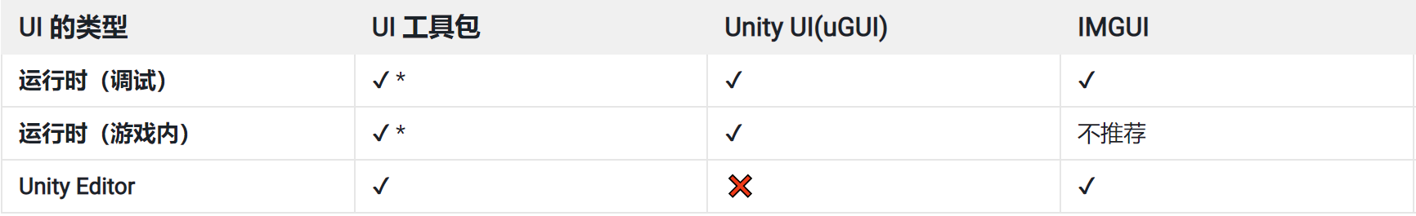
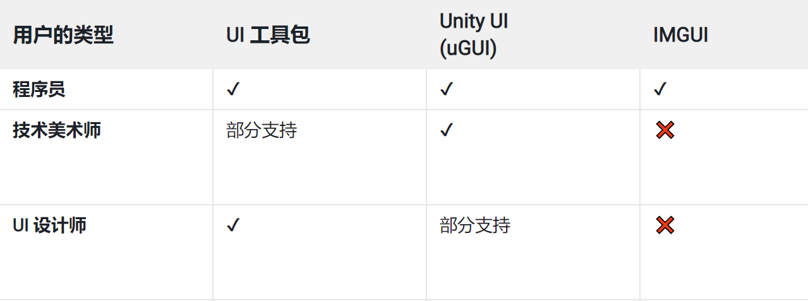
1.4 使用比较

Slide 10
02
uGUI基本概念

Slide 11
2.1 画布 (Canvas)
容纳所有UI元素的区域。
所有UI元素都必须是画布的子项。
创建新的UI元素（如使用菜单 GameObject > UI > Image 创建图像）时，如果场景中还没有画布，则会自动创建画布。UI 元素将创建为此画布的子项。
画布区域在 Scene 视图中显示为矩形。这样可以轻松定位 UI 元素，而无需始终显示 Game 视图。
画布使用 EventSystem 对象来协助消息处理。

Slide 12
2.2 绘制元素的顺序
画布中的 UI 元素按照它们在 Hierarchy 中显示的顺序绘制。则后一个元素将显示在前一个元素之上。
要更改元素的显示顺序，只需在 Hierarchy 中拖动元素进行重新排序。也可以通过在变换组件上使用以下方法从脚本控制顺序：SetAsFirstSibling、SetAsLastSibling 和 SetSiblingIndex。
Notes:
首先绘制第一个子项，然后绘制第二个子项，依此类推。如果两个 UI 元素重叠，

Slide 13
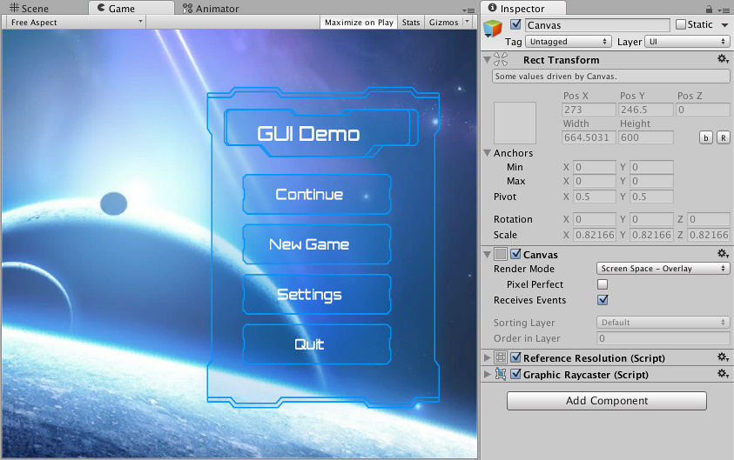
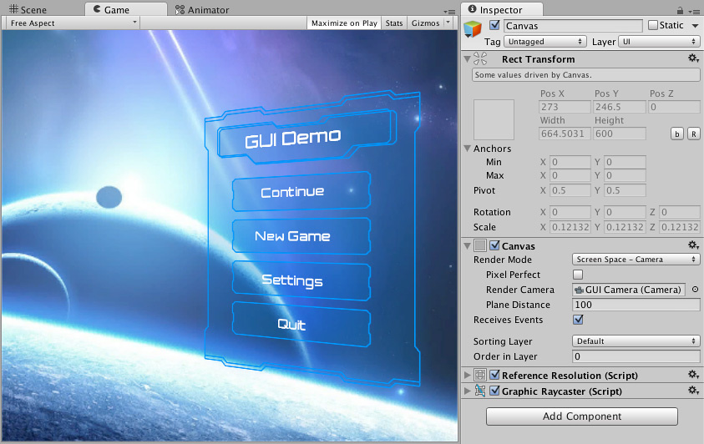
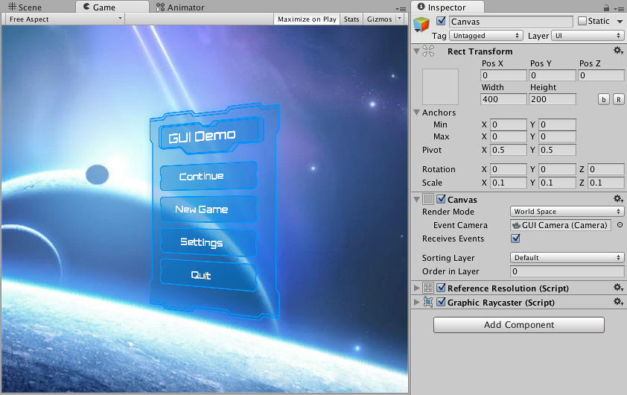
2.3 渲染模式
Notes:
Screen Space - Camera
此渲染模式类似于 __Screen Space - Overlay__，但在此模式下，画布放置在指定__摄像机__前面的给定距离处。UI 元素由此摄像机渲染，这意味着摄像机设置会影响 UI 的外观。如果摄像机设置为__正交视图__，则 UI 元素将以透视图渲染，透视失真量可由摄像机__视野__控制。如果调整屏幕大小、更改分辨率或摄像机视锥体发生改变，则画布也将自动更改大小来适应此情况。
World Space
在此渲染模式下，画布的行为与场景中的所有其他对象相同。画布大小可用矩形变换进行手动设置，而 UI 元素将基于 3D 位置在场景中的其他对象前面或后面渲染。此模式对于要成为世界一部分的 UI 非常有用。这种界面也称为“叙事界面”

Slide 14

2.4 矩形工具
矩形工具可对 UI 元素进行移动、大小调整和旋转。
选择 UI 元素后，可通过单击矩形内的任意位置并拖动来对元素进行移动。
通过单击边或角并拖动，可调整元素大小。
若要旋转元素，可在稍微远离角点的位置悬停光标，直到鼠标光标看起来像旋转符号。然后单击并向任一方向拖动来进行旋转。
使用 UI 时，通常最好保持为 Pivot 和 Local。
Notes:
选择 UI 元素后，可通过单击矩形内的任意位置并拖动来对元素进行移动。通过单击边或角并拖动，可调整元素大小。若要旋转元素，可在稍微远离角点的位置悬停光标，直到鼠标光标看起来像旋转符号。然后，可单击并向任一方向拖动来进行旋转。

Slide 15
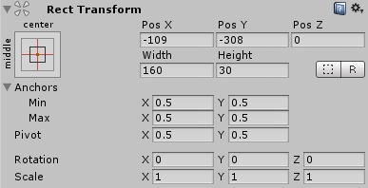
2.5 矩形变换
改变大小时同时按住alt键，可对称进行改变大小。

Slide 16
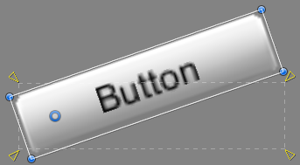
2.6 Pivot轴心
Pivot的位置会影响旋转、调整大小或缩放的结果。当工具栏Pivot/Center按钮设置为Pivot模式时，可以在场景视图中移动矩形变换的Pivot小圆圈。
Pivot是相对于自身的，(0,0)为自己左下角，(1,1)为自己右上角

Slide 17
2.6 Anchors锚点
一个RectTransform的父物体也是RectTransform，
子RectTransform可以以各种方式锚定到父RectTransform。Anchor为相对于父物体的，(0,0)为父物体左下角，(1,1)为父物体右上角。

Slide 18
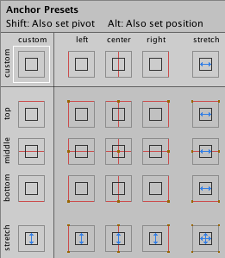
2.7 锚点预设

Slide 19
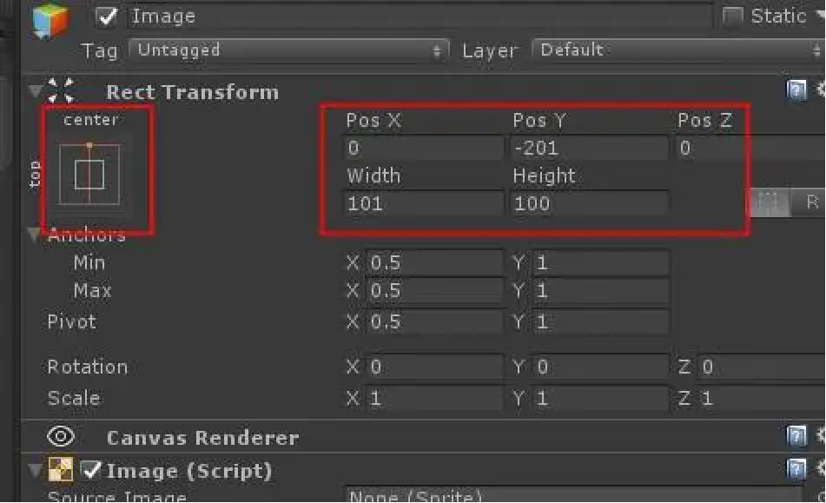
2.8 锚点调整
方式1：当所有的锚柄在一起时，显示的字段是Pos X、Pos Y、宽度和高度。Pos X和Pos Y的值表示pivot相对于锚点的位置。
Notes:
当所有锚点控制柄在一起时，显示的字段为posx，poxy，height，width，其中posx，poxy表示的是物体本身轴心距离的父物体的锚点位置

Slide 20
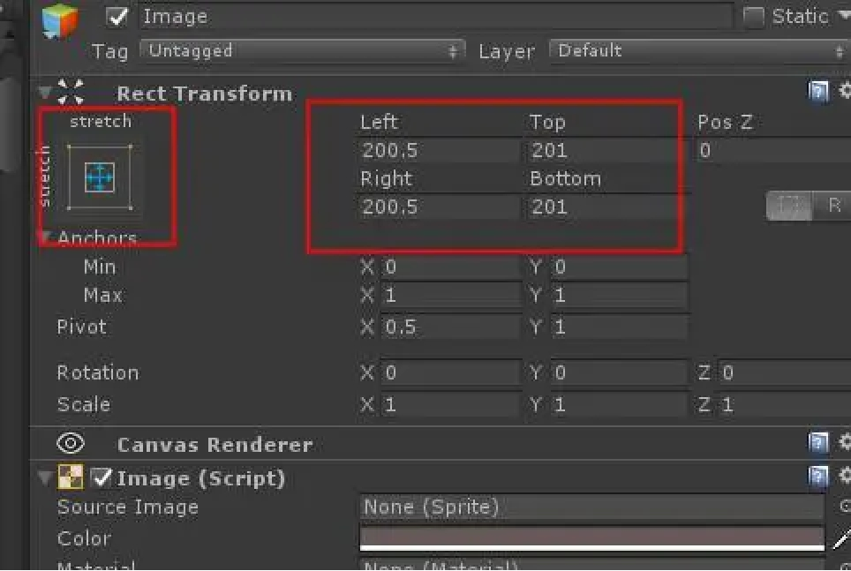
2.8 锚点调整
方式2：当锚被分开时，字段可以部分或完全改变为左、右、上、下。如果锚水平分开，则使用左字段和右字段，如果锚垂直分开，则使用顶部和底部字段。

Slide 21
2.8 位置区别
localPosition与自身锚点无关，与自身中心点有关。
anchoredPosition会随锚点的设置不同而改变，也与自身中线点有关。
子物体的anchor与父物体的pivot重合时，localpositon和anchoredPosition的值相等。

Slide 22
03
常用控件

Slide 23
3.1 图像 (Image)
Simple - 均匀缩放整个精灵。
Sliced - 使用 3x3 精灵分区，确保大小调整不会扭曲角点，而是仅拉伸中心部分。
Tiled - 类似于 Sliced，但平铺（重复）中心部分而不是对其进行拉伸。对于完全没有边框的精灵，整个精灵都是平铺的。
Filled - 按照与 Simple 相同的方式显示精灵，但不同之处是使用定义的方向、方法和数量从原点开始填充精灵

Slide 24
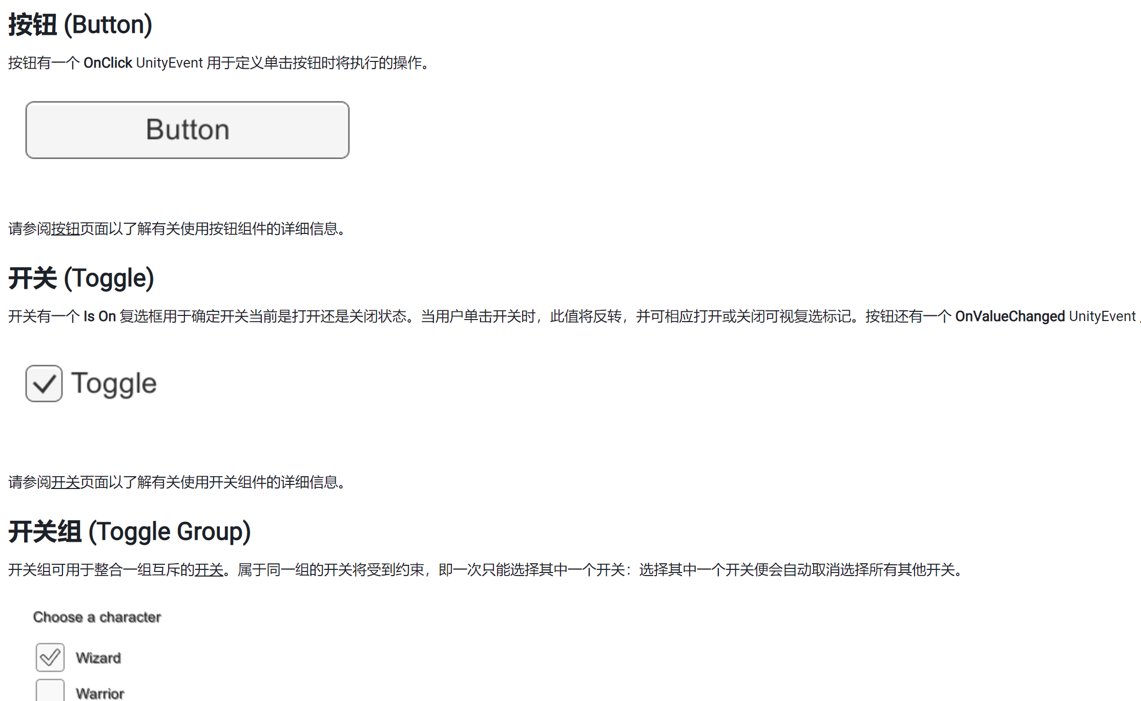
3.2 交互组件

Slide 25
3.2 交互组件
Interactable ：是否可以交互。
void Start () {
button = GameObject.Find("Button")
.GetComponent<Button>();
button.onClick.AddListener(OnButtonClick);
//button.onClick+=OnButtonClick;
}
void OnButtonClick()
{
Debug.Log("onbuttonclick");
}
https://www.jb51.net/article/236063.htm
Unity Editor为UGUI属性面板添加事件

Slide 26
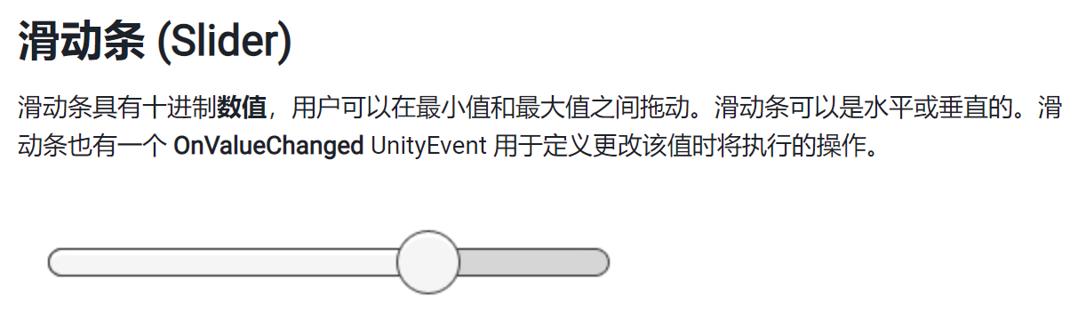
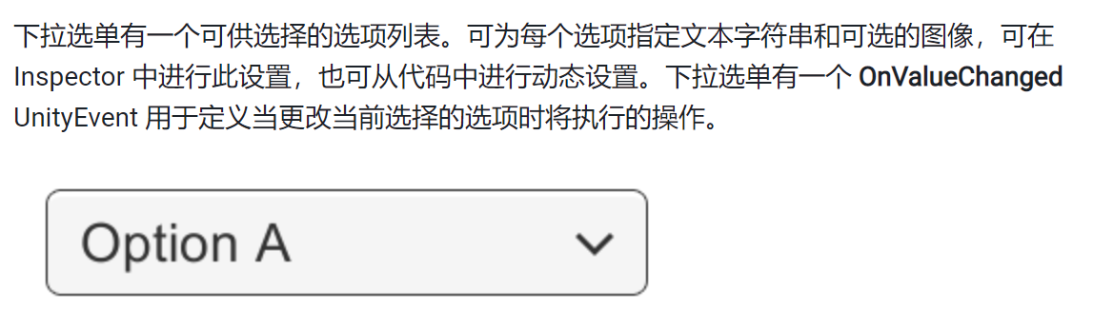
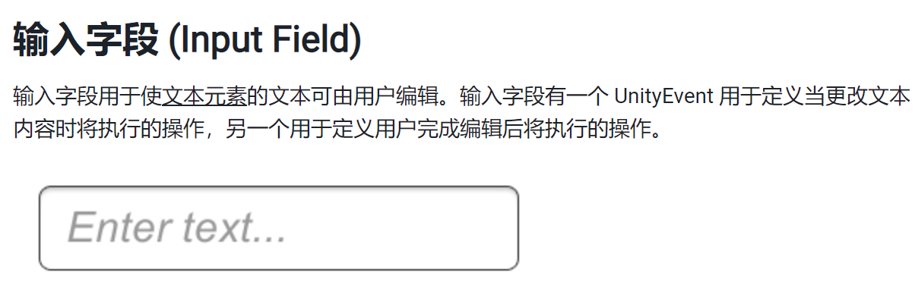
3.2 交互组件

Slide 27
04
布局控件

Slide 28
4.3 自动布局
自动布局系统基于布局元素和布局控制器的概念。
一个布局元素是具有矩形变换以及其他可选组件的游戏对象。布局元素对自身应具有的大小有一定的了解。
布局元素不直接设置自身的大小，而是由用作布局控制器的其他组件使用布局元素提供的信息来计算布局元素要使用的大小。

Slide 29
4.4 布局组
布局组充当布局控制器，可用于控制其子布局元素的大小和位置。例如，水平布局组将其子项并排放置。
布局组不控制自身的大小。布局组自身作为布局元素，可由其他布局控制器进行控制或手动设置。
Notes:
无论分配给布局组的大小如何，在大多数情况下，布局组都将尝试根据其子布局元素报告的最小大小、偏好大小和灵活大小为每个子布局元素分配适当的空间量。布局组也可通过这种方式任意嵌套。

Slide 30
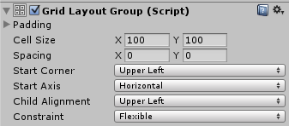
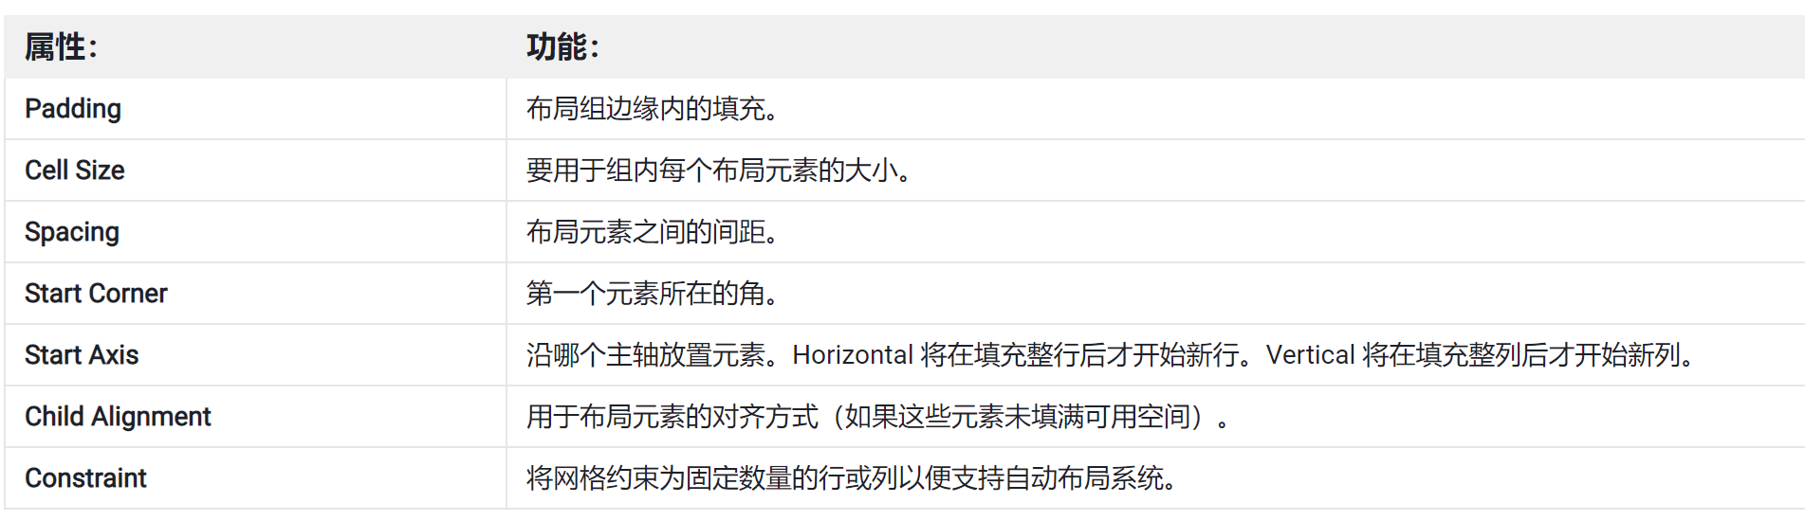
4.4 网格布局组 (Grid Layout Group)

Slide 31
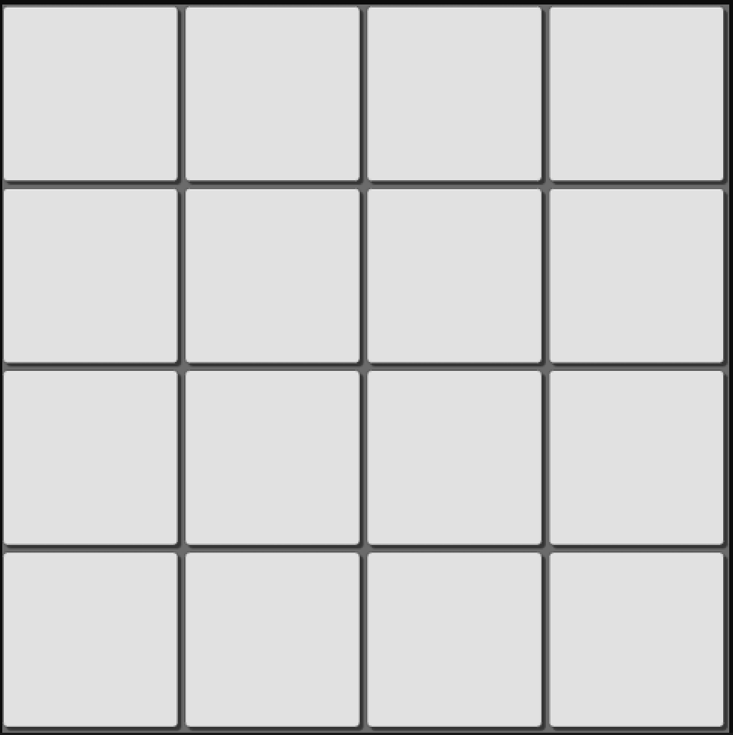
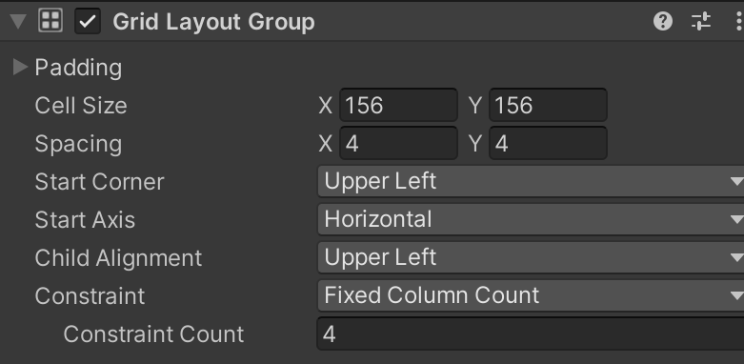
4.4 网格布局组 (Grid Layout Group)

Slide 32
谢谢

